Slide 1

Radiocomando con STM32
Comunicazione di un radiocomando con scheda STM32 per il pilotaggio di un drone
Nicolas Bravi
Francesco Rachiglia
02/05/2023

Slide 2
SCOPO PROGETTO
L’obiettivo di questo progetto è quello di mettere in relazione un radiocomando con una scheda STM32 montata su un drone.
Quindi, lo scopo è quello di ricevere ed analizzare le informazioni trasmesse dal radiocomando, per poi trasformale in dati utili al controllo del moto.
Inoltre, per verificarne il corretto funzionamento, si è deciso di testare un singolo motore brushless, controllandone la velocità.

Slide 3
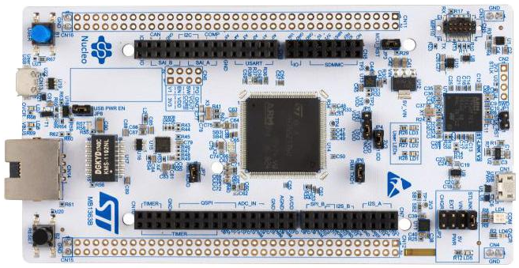
HARDWARE: Scheda
La scheda utilizzata è la Nucleo-144 STM32H7 45 zi-q.
Si tratta di una scheda dual core della famiglia STM32. È infatti dotata di 2 processori:
ARM Cortex M7 32-bit
ARM Cortex M4 32-bit

Slide 4
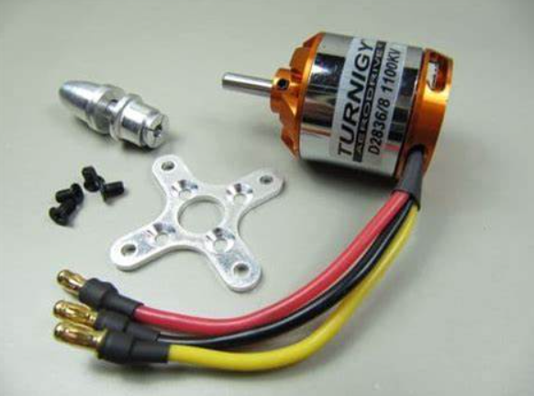
HARDWARE: Motore Brushless
Il motore brushless utilizzato è un Turnigy D3536/9 910KV.

Slide 5
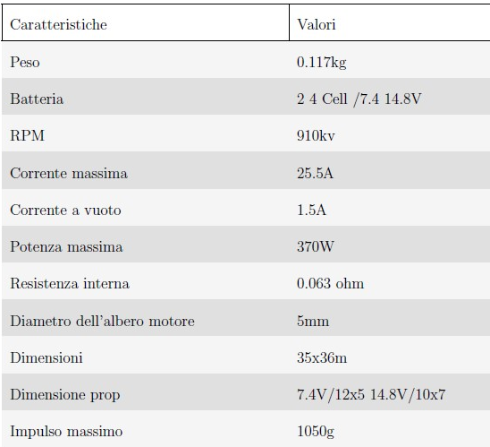
HARDWARE: Motore Brushless

Slide 6
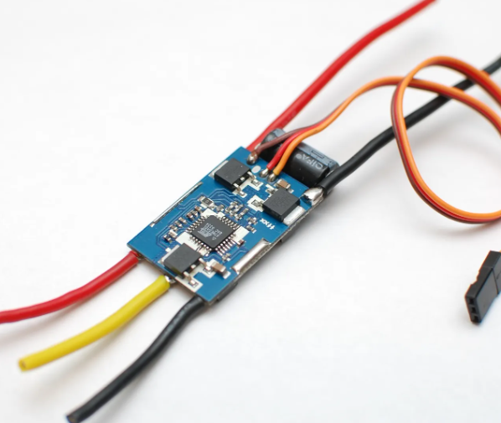
HARDWARE: ESC
Un ESC (Electronic Speed Control) è una scheda elettronica che funge da intermediaria tra la batteria o il generatore ed il motore elettrico.
Controlla la rotazione del motore fornendo segnali elettrici temporizzati che vengono tradotti in variazioni di velocità.

Slide 7
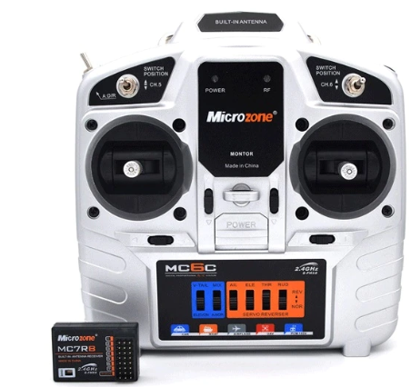
HARDWARE: Radiocomando
Il radiocomando utilizzato è un MicroZone 2.4G 6CH MC6C, dotato di 6 canali.
La banda va dai 2,401GHz a 2,479GHz, ha una distanza di controllo fino a 800 metri.
Dotato di:
Trasmettitore
Ricevitore

Slide 8
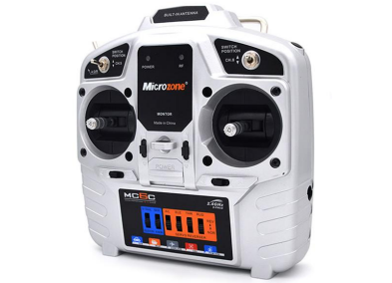
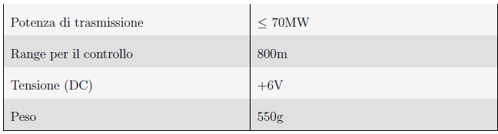
RADIOCOMANDO: Trasmettitore

Slide 9
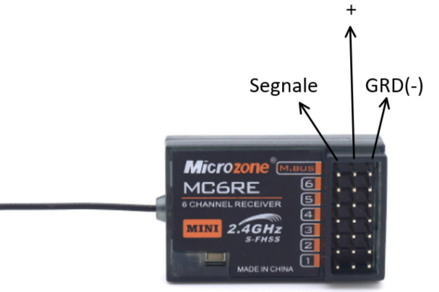
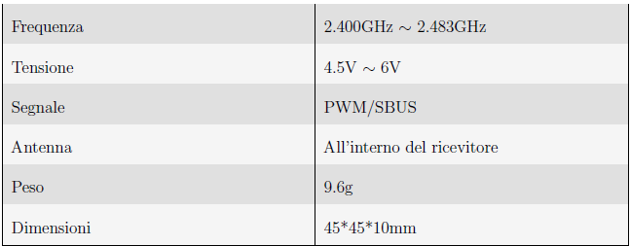
RADIOCOMANDO: Ricevitore

Slide 10
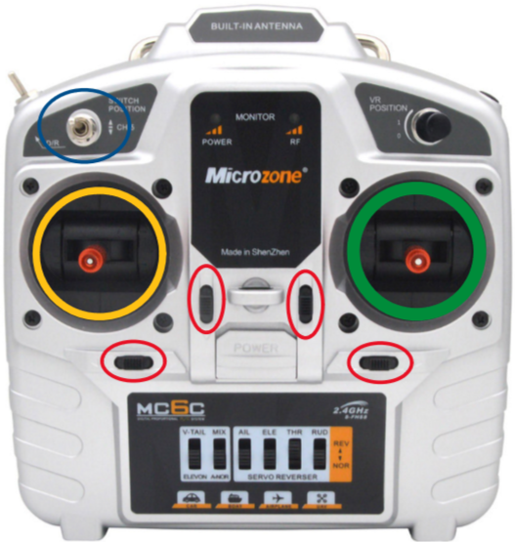
Radiocomando: Canali
Manopola destra verticale (Pitch);
Manopola destra orizzontale (Roll);
Manopola sinistra verticale (Throttle);
Manopola sinistra orizzontale (Yaw);
Levetta in alto a sinistra (3 livelli);
Trigger in alto a destra.

Slide 11
Radiocomando: Funzionamento
I due dispositivi comunicano attraverso onde radio, che sono il vettore di un codice input generato dal trasmettitore e recapitato al ricevitore grazie all’antenna incorporata.
Quest’ultimo, genera dei segnali PWM, uno per canale, con cui fornisce informazioni relative all’interazione di un presunto pilota con il radiocomando tramite la variazione del duty cycle del segnale definito in un certo intervallo.

Slide 12
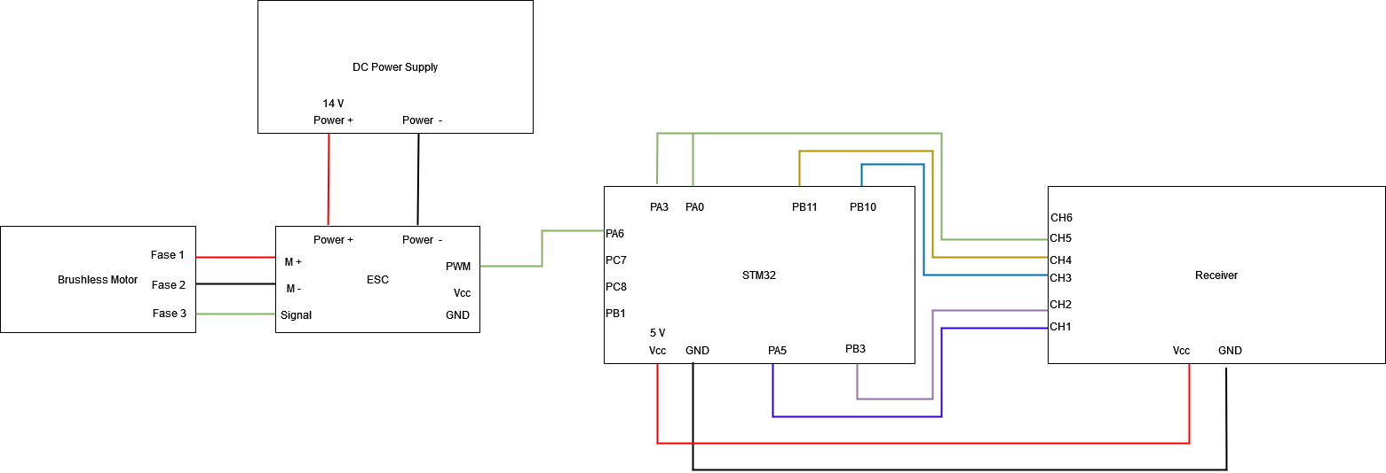

Slide 13
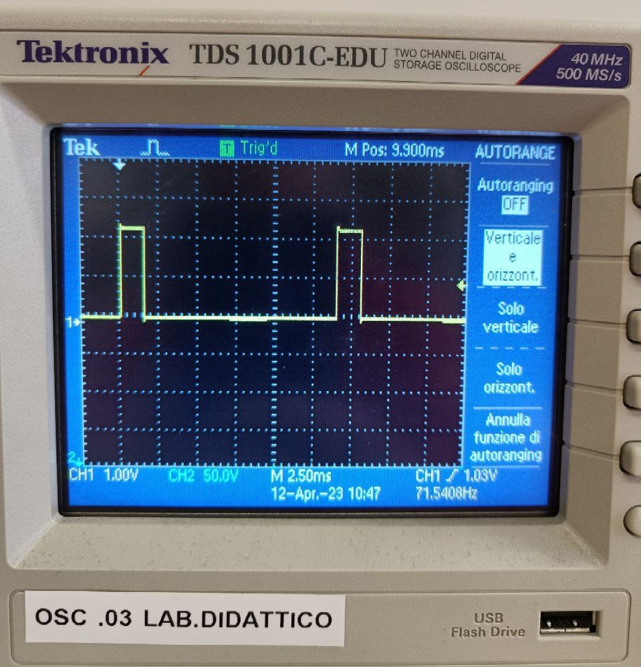
TEST CANALE RICEVITORE
Ogni canale genera un segnale PWM, con un duty cycle variabile nel tempo.
Tutti i segnali hanno stessa frequenza e sono sincronizzati.
Obiettivo: misurare frequenza e duty cycle

Slide 14
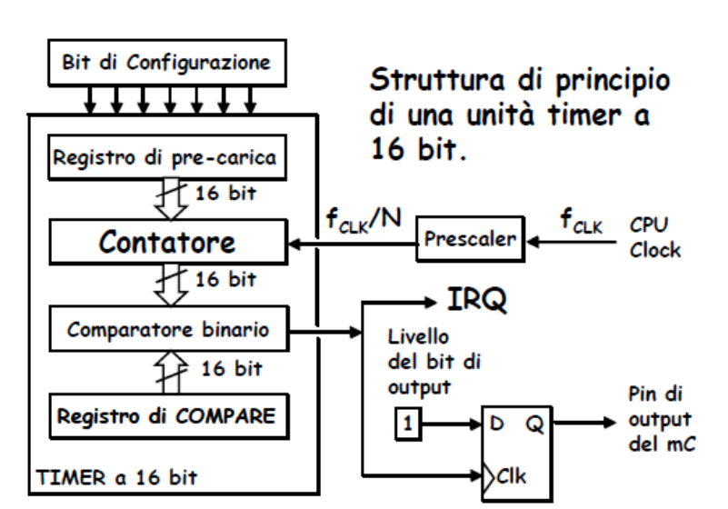
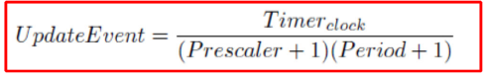
TIMER
Il Timer è una periferica hardware della scheda, utilizzato per temporizzare le operazioni. Elettronicamente, è un contatore con una certa frequenza di conteggio. La velocità di conteggio può essere ridotta grazie ad un parametro chiamato Prescaler.

Slide 15
TIMER: InputCapture
Per ricavare frequenza e duty cycle di un segnale, viene utilizzato un Timer della scheda in modalità InputCapture.
Il timer comincia il conteggio in risposta ad un evento esterno (Interrupt), tipicamente un fronte di salita, di discesa o entrambe su un pin di ingresso del processore.
Permette di misurare la durata temporale di eventi esterni espressa in passi di conteggio. È possibile trasformare questo valore in secondi, dividendo per il Reference Clock, dato da:

Slide 16
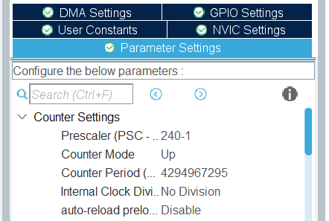
TIMER: impostazioni per InputCapture
Per l’utilizzo dell’InputCapture è stato deciso di utilizzare un Timer con un clock di 240 MHz, che viene diviso dal ”Prescaler” settato a 240−1, operando quindi con un clock di 1 MHz. Inoltre, poiché la frequenza minima leggibile è data da TIMCLOCK/COUNTERPERIOD, si `e deciso di lasciare il ”Counter Period” al massimo, ovvero 0xffffffff essendo un Timer a 32 bit.

Slide 17
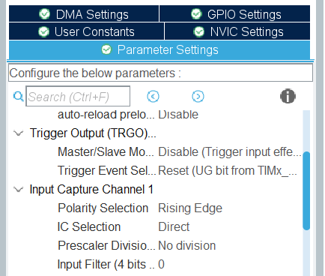
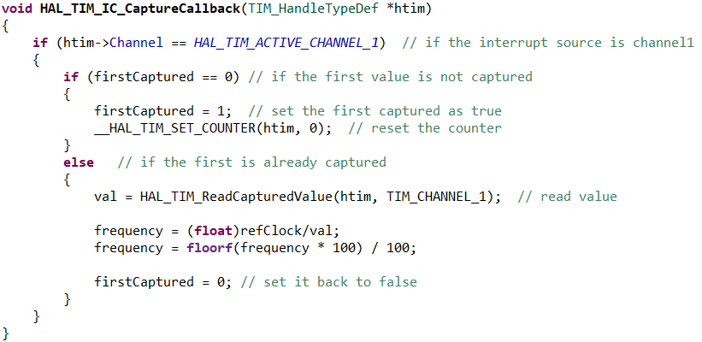
MISURAZIONE FREQUENZA
Nel primo fronte (salita) si resetta il contatore. Nel secondo fronte (salita) si legge quanto tempo è passato dall’ultima volta che è stato azzerato, ottenendo il periodo.

Slide 18
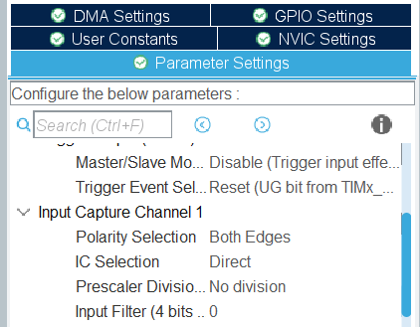
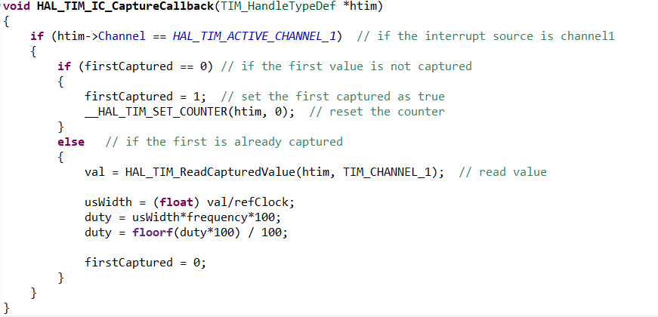
MISURAZIONE DUTY CYCLE
Nel primo fronte (salita) si resetta il contatore. Nel secondo fronte (discesa) si legge quanto tempo è passato dall’ultima volta che è stato azzerato. Dividendo per il periodo, si ottiene il duty cycle.

Slide 19
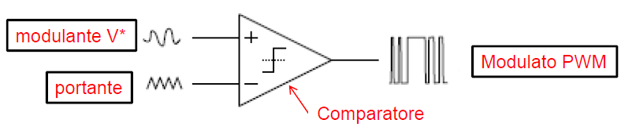
TIMER: PWM
Un timer può essere utilizzato anche per la generazione di un segnale PWM (Pulse Width Modulation).
Un segnale PWM è un’onda quadra, di cui si mantiene costante la frequenza, ma variando il duty cycle nel tempo.

Slide 20
TEST BRUSHLESS
Per controllare il brushless, ci interfacciamo all’ESC, fornendo alimentazione dal generatore e un segnale PWM ottenuto da uno dei pin della scheda, tramite l’utilizzo di un TIMER.
Secondo le specifiche dell’ESC utilizzato, è richiesto un segnale PWM con una frequenza di 50 Hz.
Dunque, si è scelto il TIM3 avente TIMCLOCK=240MHz settando PRESCALER=240−1 e COUNTERPERIOD=20000−1.
Per la variazione del duty cycle, è stata utilizzata la formula:

Slide 21
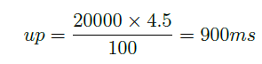
TEST BRUSHLESS: armatura
Prima di far partire il motore è necessario armarlo. Da alcune ricerche ed esperimenti passati, l’armatura avviene con un duty cycle del 4,5%.
Questa fase è conclusa quando viene effettuata una serie di «beep» di cui uno finale più lungo.
Utilizzando la formula precedente si ottiene il valore da impostare al contatore per dare al segnale PWM un duty cycle del 4,5%:

Slide 22
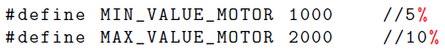
TEST BRUSHLESS: controllo
Una volta armato, è possibile controllare il brushless. Facendo delle prove, il motore inizia a girare con un duty cycle del 5%.
Per una questione di sicurezza si decide di impostare come velocità massima quella ottenuta con un duty cycle del 10%.
Quindi, in questo progetto si decide di controllare il brushless nell’intervallo di duty cycle [5%, 10%].

Slide 23
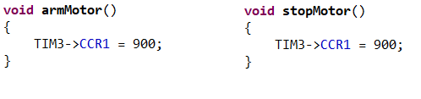
TEST BRUSHLESS: stop
Intuitivamente, per stoppare il motore si è fornito inizialmente un segnale con 0% di duty cycle, ma facendo dei test, si è scoperto come la frenata sia molto più reattiva ed efficace con lo stesso duty cycle utilizzato per l’armatura, ovvero il 4,5%.

Slide 24
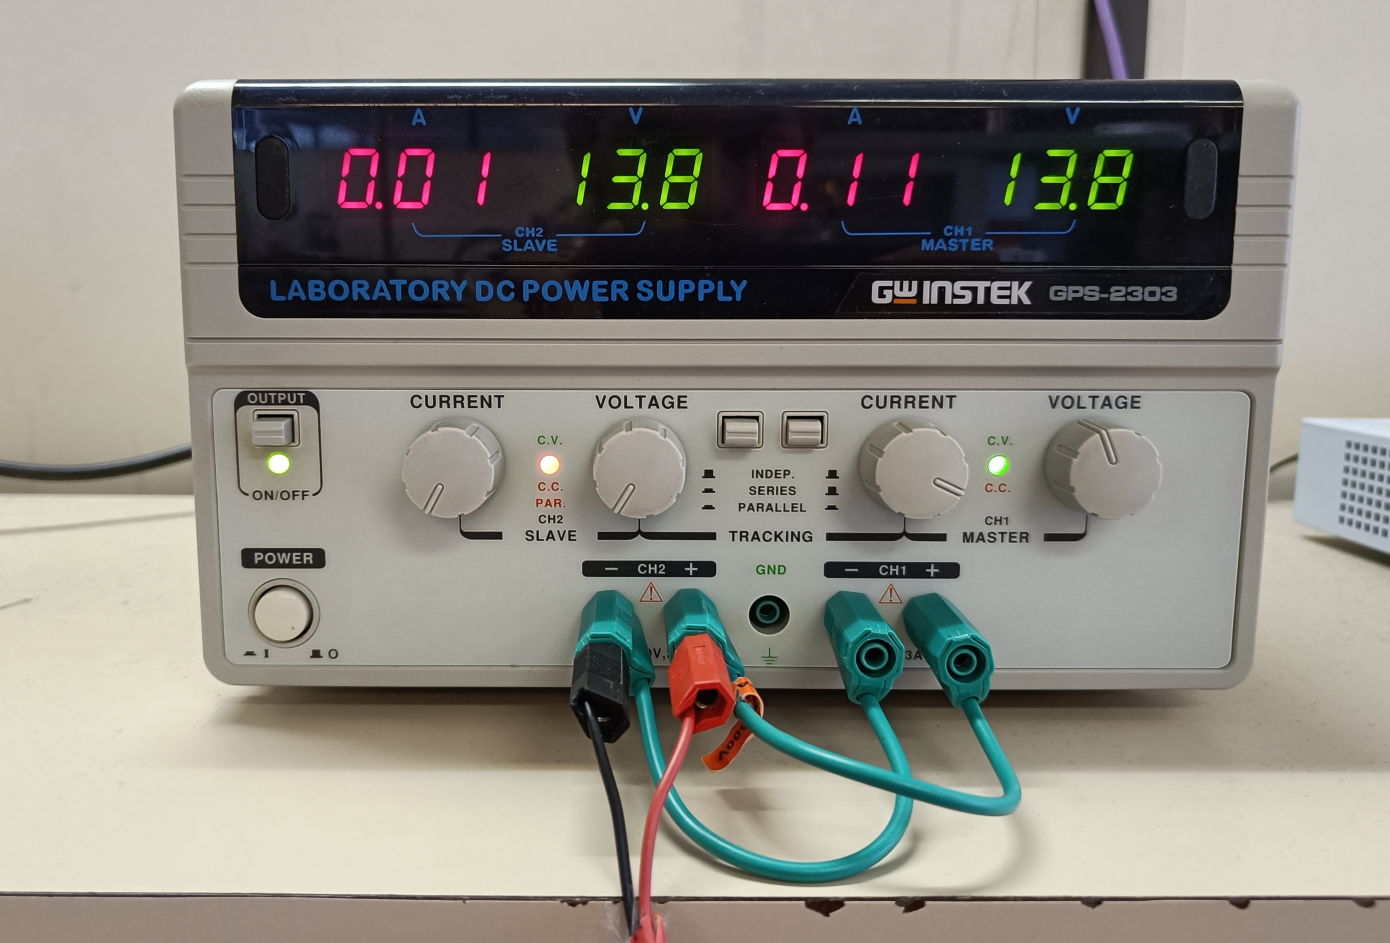
TEST BRUSHLESS: alimentazione
Per l’alimentazione, sono stati forniti 14V dal generatore. Tuttavia, la corrente proveniente da un singolo canale (max 3A) non è risultata sufficiente ed è stato necessario un collegamento in parallelo con l’altro canale. Dalle leggi di Kirchhoff, la massima corrente erogata è di 6A.

Slide 25
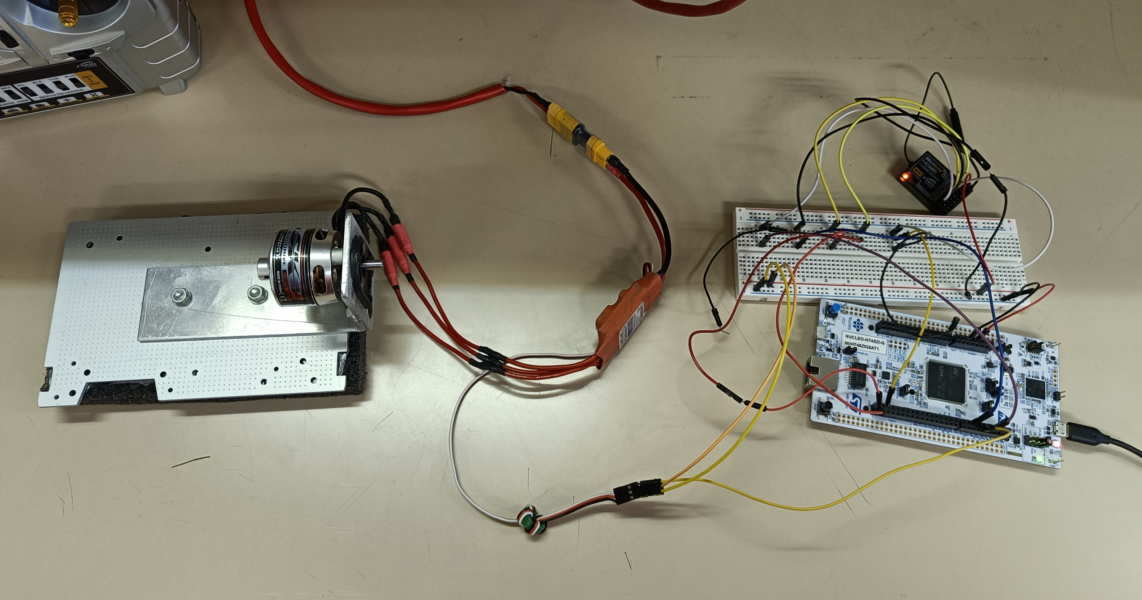

Slide 26
SOFTWARE

Slide 27
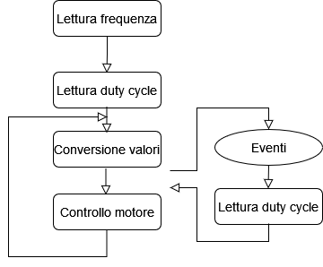
FLOW CHART
Per il controllo della velocità del motore, si è deciso di utilizzare il Throttle, espresso dal 3 canale.

Slide 28
STRUTTURA PROGRAMMA
main.c: il main del programma presenta delle operazioni di configurazione iniziali, sia per i motori che per la lettura dei valori dal ricevitore, per poi finire in un loop infinito in cui è possibile modificare lo stato del drone interagendo con il radiocomando.
ReceiverChannel.h: file di intestazione della libreria ReceiverChannel.c. Per la lettura della frequenza è stata definita la struct ChannelForFrequency_Data, mentre per la lettura di un singolo canale è stata definita la struct ChannelForDuty_Data.
ReceiverChannel.c: libreria utilizzata per la comunicazione con il ricevitore. Utilizzato per l’inizializzazione delle variabili presenti nelle strutture dati descritte nell’header e nella correzione dell’errore presente nella lettura del throttle e dei valori angolari, nel caso in cui siano tendenti a zero, al fine di garantire maggiore precisione nel volo.

Slide 29
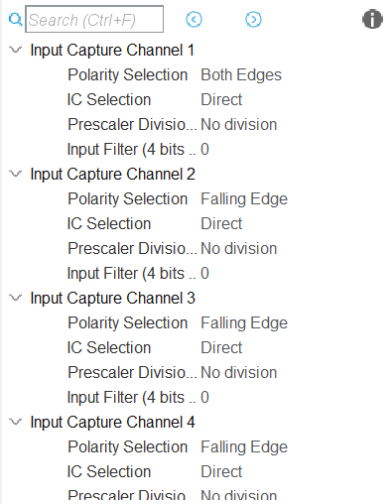
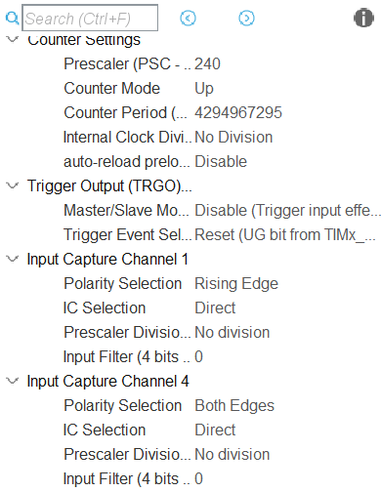
GESTIONE INTERRUPT
Utilizzo TIM2 per la misura del duty cycle dei primi 4 canali.
Utilizzo TIM5 per la misura del duty cycle del canale 5 e della frequenza di comunicazione della ricevente.

Slide 30
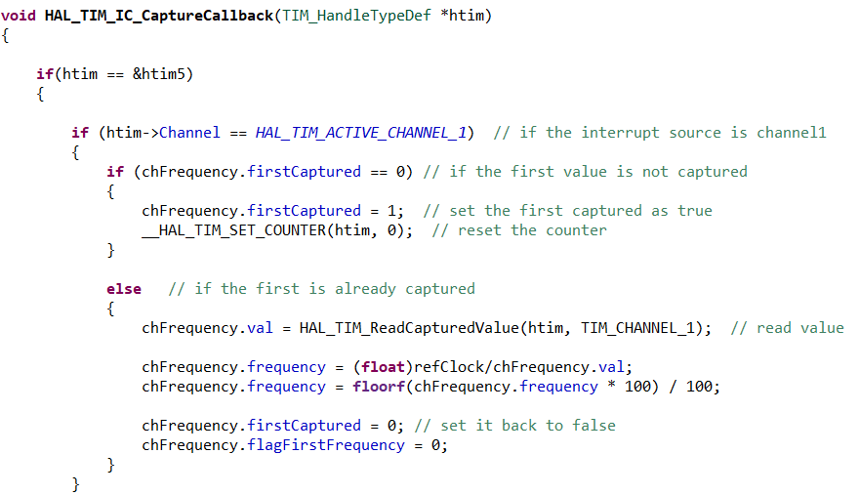
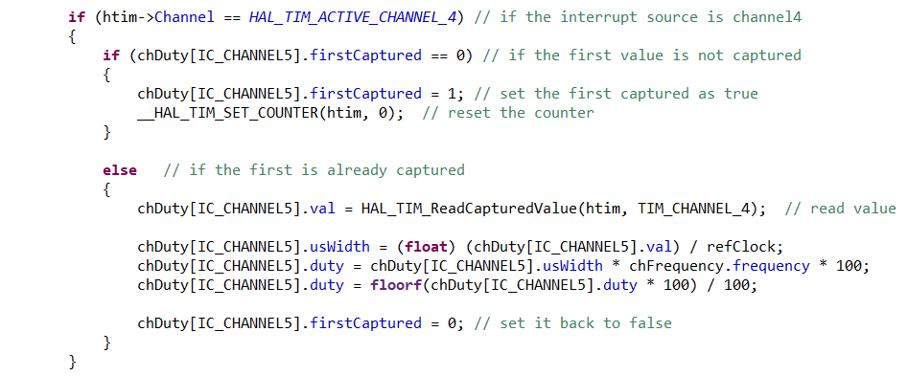

Slide 31
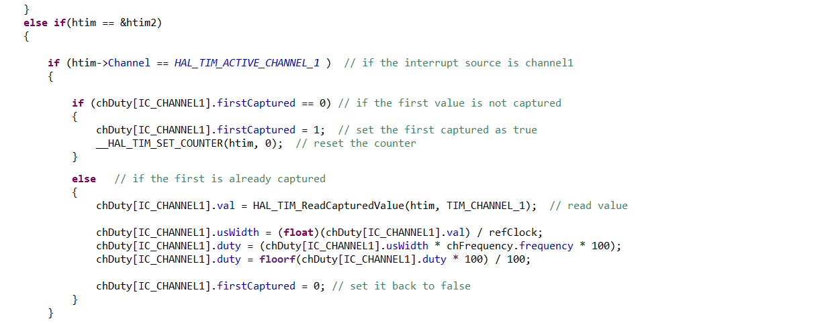
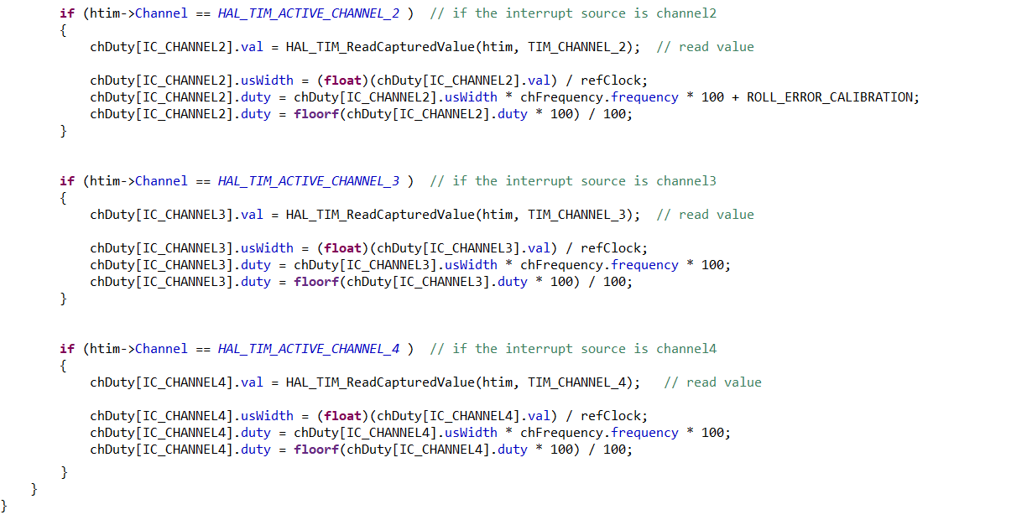

Slide 33
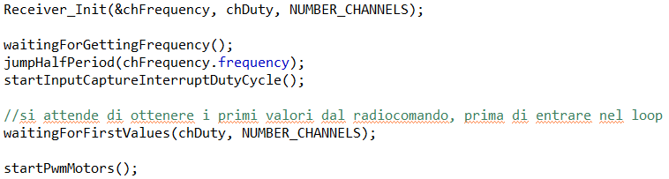
OPERAZIONI INIZIALI
Poiché nel segnale proveniente da ciascun canale del ricevitore varia solo il duty cycle nel tempo, mentre la frequenza rimane la stessa e costante per tutti, si è deciso di procedere nel seguente modo.

Slide 34
OPERAZIONI INIZIALI
Richiamo Receiver_Init() della libreria ReceiverChannel.c per inizializzare le variabili necessarie per la misura dei valori in InputCapture.
Viene avviato solo l’Interrupt per la misura della frequenza, per poi disattivarlo una volta ottenuto un valore accettabile, tramite la funzione waitingForGettingFrequency().
Poiché gli Interrupt per la misura dei duty cycle vengono attivati subito dopo aver ottenuto la frequenza, il primo fronte che si avrebbe, sarebbe quello di discesa. Quindi, è necessario ”saltare mezzo periodo” per poter avere come primo Interrupt un fronte di salita, evitando il primo di discesa. Risultato ottenuto con la funzione jumpHalfPeriod().

Slide 35
OPERAZIONI INIZIALI
Avvio degli Interrupt per la lettura dei duty cycle.
Si attende che venga letto almeno un volta il valore per ogni canale con la funzione waitingForFirstValues(), per entrare nel loop infinito con almeno i primi valori letti.
Avvio PWM per controllo motori

Slide 36
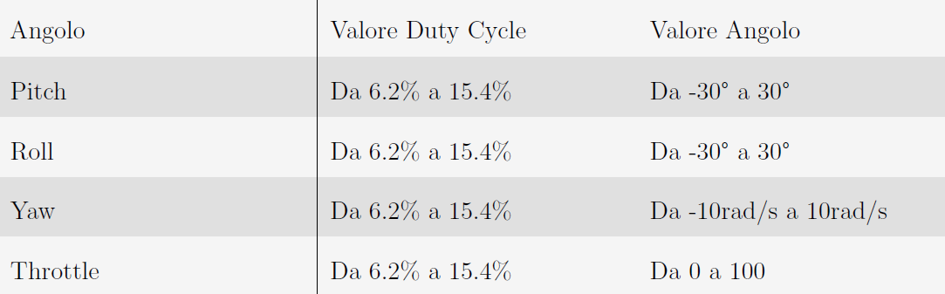
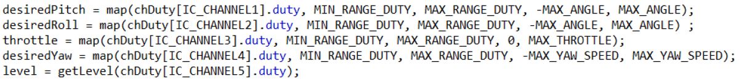
LOOP INFINITO: map
Nel loop, dobbiamo convertire i valori del duty cycle ottenuti dal ricevitore, in valori utili al fine di controllare il moto del drone.

Slide 37
LOOP INFINITO: correct values
I canali 1,2 e 4, corrispondenti a Pitch, Roll e Yaw, hanno delle molle sotto le manopole del radiocomando per autocentrarsi quando non vengono spostate, in cui si aspetta un valore desiderato nullo, ma non è così. Infatti, si ottengono valori oscillanti intorno allo zero. Per cui si è deciso di utilizzare il metodo correctAngle() della libreria dedicata al ricevitore.
#define MAX_ERROR_STABILIZATION 0.35
#define MAX_ERROR_YAW 0.2

Slide 38
LOOP INFINITO: levetta
Il quinto canale rappresentato dalla levetta serve solo per attivare/disattivare il motore.
Infatti, una volta alimentato, con la levetta in su è possibile armarlo, con la levetta in mezzo è possibile controllarlo e con la levetta in giù è possibile fermarlo.
Inoltre, è possibile armare e stoppare il motore sia con la levetta in alto che in basso, in quanto il segnale elettrico utilizzato è lo stesso.

Slide 39
LOOP INFINITO: controllo motore
La funzione moveMotors() è una funzione provvisoria, poiché lo scopo di questo progetto è solo quello di testare il radiocomando.
Qualora si voglia riciclare questo codice per far volare il drone, è necessario modificare il contenuto di questa funzione per fare in modo che il velivolo si adatti ai valori desiderati inviati dal pilota.
In questa parte di progetto, abbiamo invece controllato il motore seguendo le osservazioni effettuate nel test del brushless, facendo variare quindi il duty cycle tra il valore minimo del 5% ed il valore massimo del 10%, prendendo in considerazione il throttle (canale 3)

Slide 40

PROGETTO
Software e relazione al seguente link:
https://github.com/NicolasBravi01/DroneConSTM32/tree/main/Gruppi/NB_FR

Slide 41
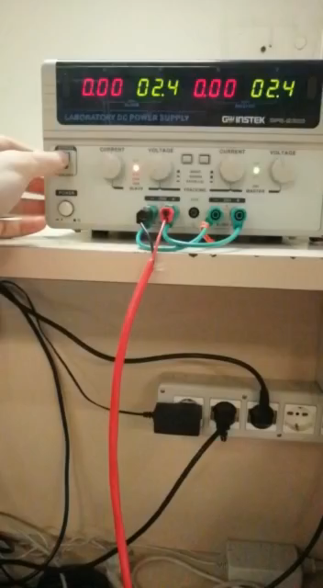

Slide 42
